Slide 1



Universidade Federal do Pará
Instituto de Ciências Exatas e Naturais
Faculdade de Computação
o USO da
DOCENTE | Profª FABÍOLA ARAÚJO
Ex-aluna | ADRIANNE VERAS

Slide 2


OBJETIVO
Contextualizar a Computação Desplugada (CD) e apresentar exemplos de a atividade desplugadas.
Computação desplugada
Exemplos de atividades

Slide 3




Computação desplugada
Técnica iniciada por:
2
Tim Bell
Ian H.Witter
Mike Fellows

Slide 4

Computação desplugada
A Computação Desplugada (do inglês, Science Unplugged), conforme Bell et al. (2011), pode ser caracterizada como um método de ensino de fundamentos da computação sem o uso do computador, a qual possibilita o ensino de conceitos computacionais de maneira lúdica, podendo ser utilizada do ensino fundamental ao ensino superior.
2

Slide 5
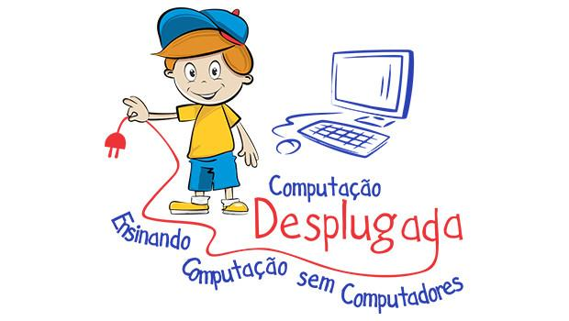
Computação desplugada
A relevância da utilização desta técnica é evidenciada na fala de Vieira, Passos e Barreto (2013, p.672) quando destacam “a sua independência de recursos de hardware ou software” por:
(i) não requerer computadores; (ii) ensino da ciência da computação real; (iii) aprender fazendo; (iv) ser divertido; (v) sem nenhum equipamento especializado; (vi) variações da aplicação da técnica são encorajadas; (vii) para qualquer pessoa; (viii) durante as atividades, enfatizar a cooperação, comunicação e solução de problemas; (ix) atividades são auto-suficientes, ou seja, podem ser usadas independentemente umas das outras e; (x) devem ser flexíveis com relação a erros, isto é, pequenos erros não devem impedir que os participantes entendam os fundamentos (Vieira, Passos e Barreto, 2013, p.672).
2

Slide 6
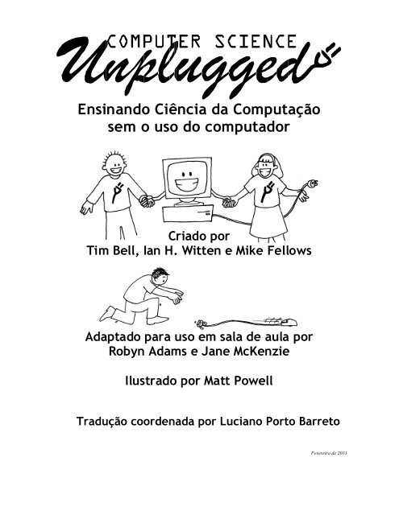
Computação desplugada
www.csunplugged.org
O livro “Ensino Ciência da Computação sem o Uso do Computador” foi criado por Tim Bell, Ian H. Witten e Mike Fellows. Possui 12 ricas atividades que cobrem diferentes áreas ou temas da computação, e pode ser baixado gratuitamente, em www.csunplugged.org
O livro está organizado em três partes: dados (cinco atividades), algoritmos (cinco atividades) e linguagens (duas Atividades).
2
Livro em inglês: https://classic.csunplugged.org/wp-content/uploads/2015/03/CSUnplugged_OS_2015_v3.1.pdf
Livro em outros idiomas https://classic.csunplugged.org/books/

Slide 7

Exemplos de atividades - Computação desplugada
www.computacional.com.br
2
Objetivo: exercitar prioritariamente os pilares de Abstração, Decomposição e Algoritmos através da criação de uma lista de instruções necessárias para atingir objetivos comuns do cotidiano.

Slide 8
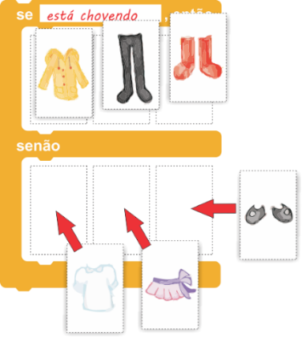
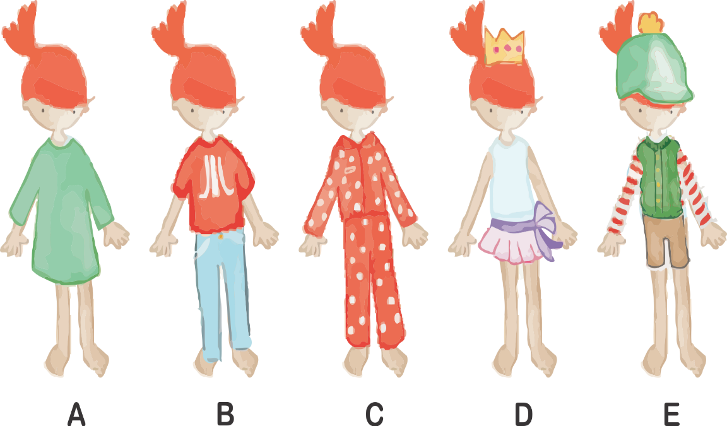
Exemplos de atividades - Computação desplugada
2
Não existe uma única resposta correta, tendo em vista que se pode usar diferentes roupas para cada ocasião, porém existem certas roupas que não devem ser utilizadas em algumas situações (e.g. usar tênis para entrar na piscina, usar capa de chuva em dia de calor, etc.)
Objetivo: exercitar os pilares de decomposição, reconhecimento de padrão e algoritmos através da definição de roupas que devem ser utilizadas em diferentes situações.
Exercitar a programação em bloco.

Slide 9
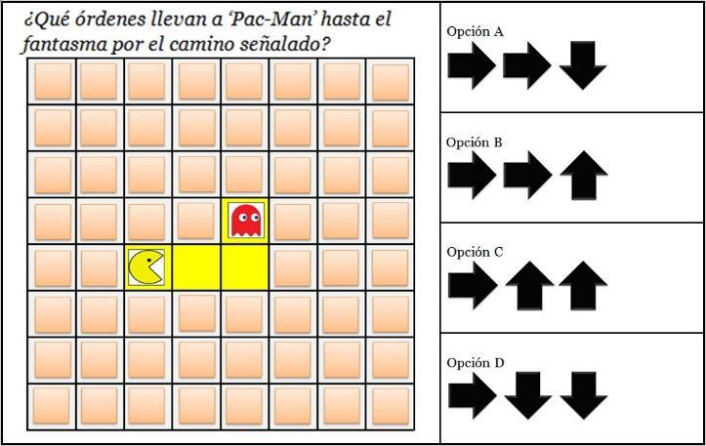
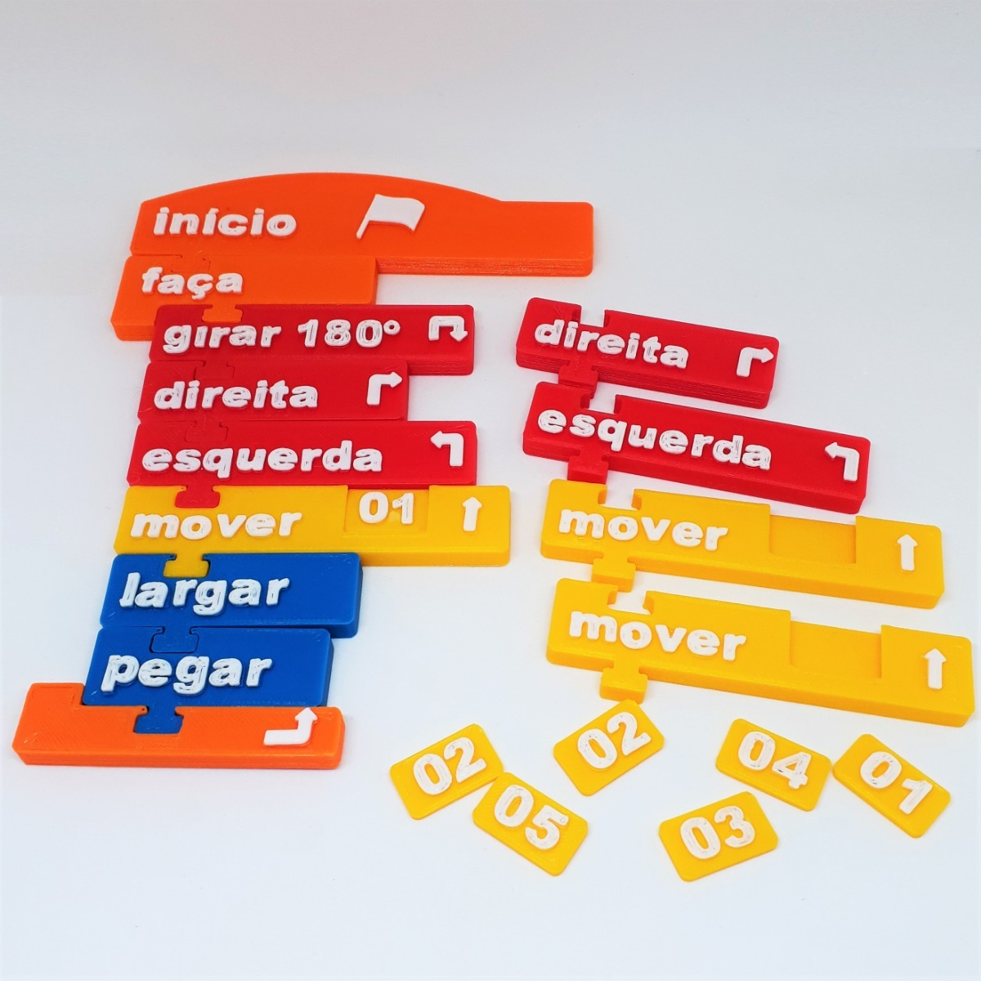

Exemplos de atividades - Computação desplugada
2

Slide 10
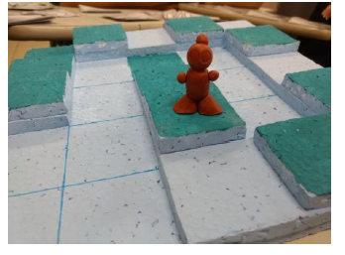
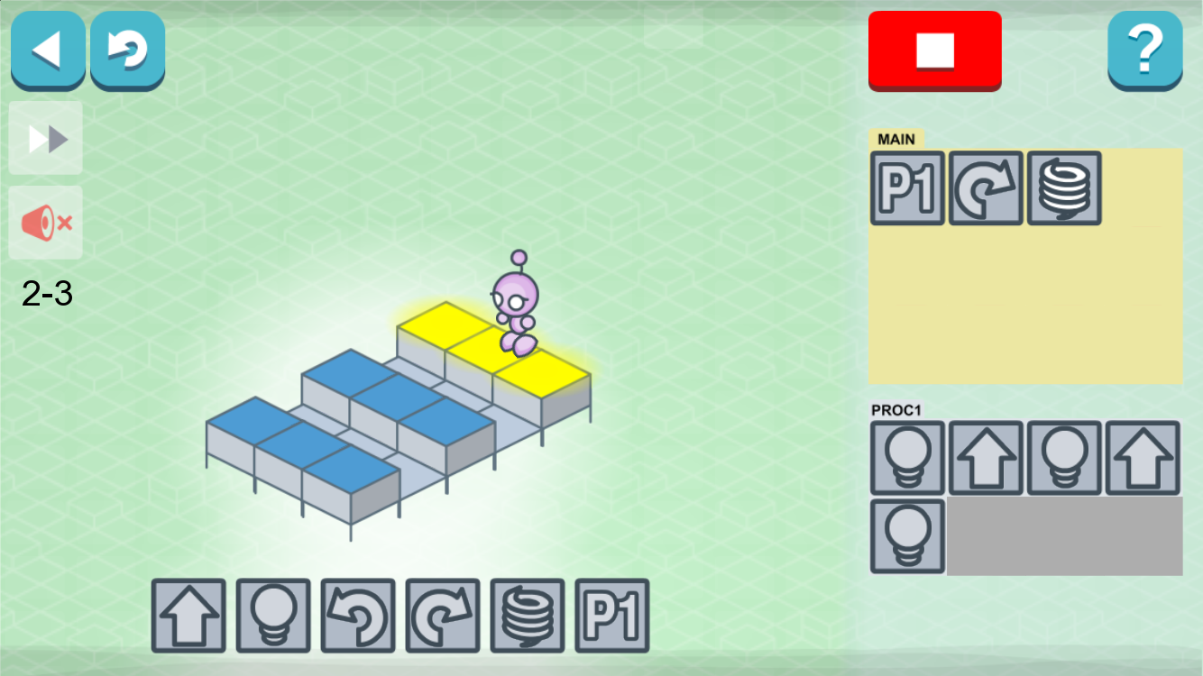
Exemplos de atividades - Computação desplugada
Lightbot Logicamente: um game lúdico amparado pelo Pensamento Computacional e a Matemática
2

Slide 11
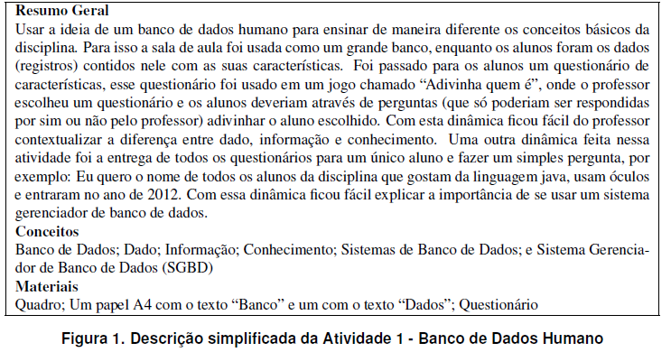
Exemplos de atividades - Computação desplugada
Computação Desplugada no Ensino de Bancos de Dados na Educação Superior
2

Slide 12
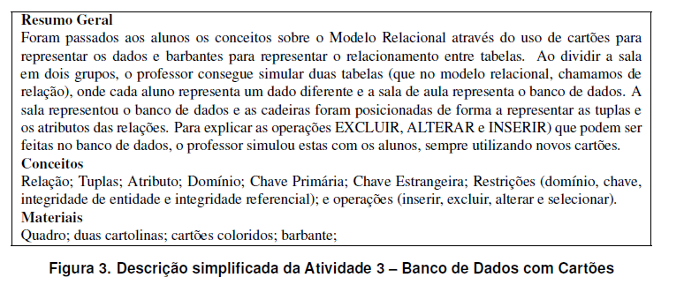
Exemplos de atividades - Computação desplugada
Computação Desplugada no Ensino de Bancos de Dados na Educação Superior
2

Slide 13
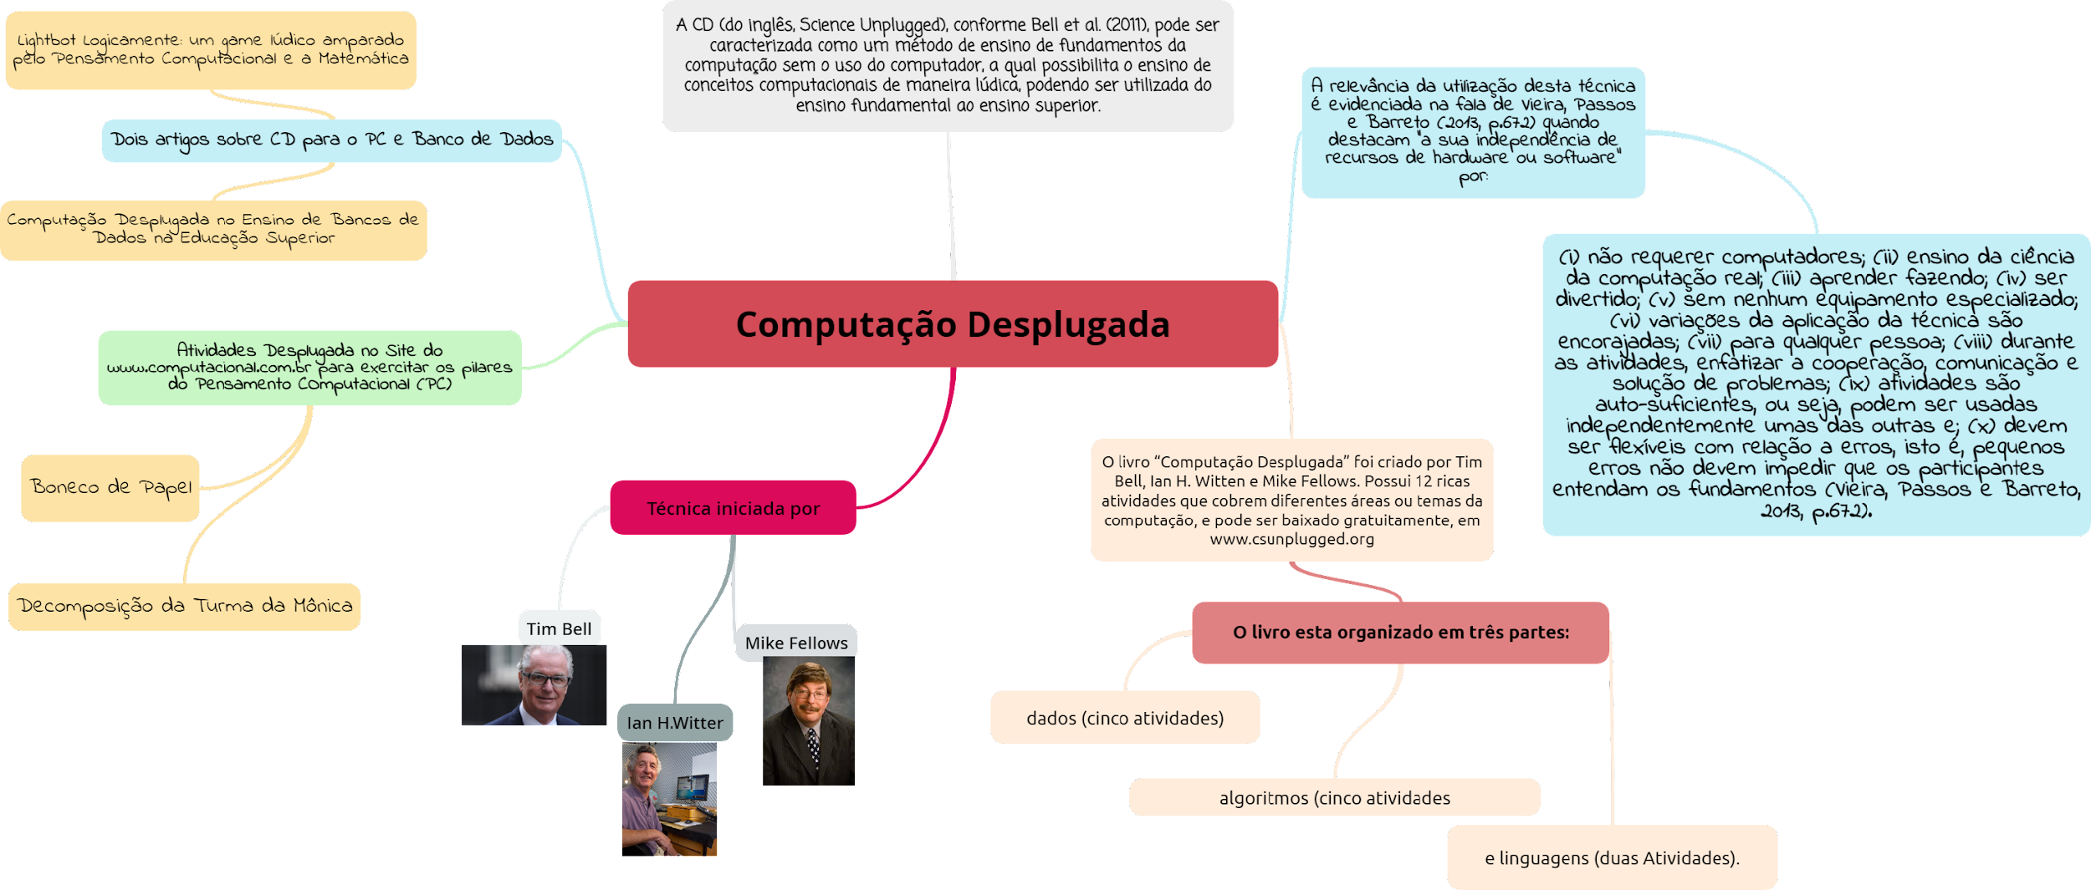
Mapa mental
2
https://www.goconqr.com/pt-BR/mindmap/31475869/Computa--o-Desplugada

Slide 14
Referências
BELL T. C.G.; WITTEN, I. Computer Science Unplugged: Capturing the interest of the uninterested. Proceedings of the NZ Computer Conference,Wellington, New Zealand, aug., 1995.
Martinhago, A., Smarzaro, R., Lima, I., & Guimarães, L. (2014, July). Computação desplugada no ensino de bancos de dados na educação superior. In Anais do XXII Workshop sobre Educação em Computação (pp. 21-29). SBC.
Pensamento Computacional. Disponível em: https://www.computacional.com.br/index.html#atividades. Acesso em 13 de maio de 2021.
SOUZA, Daniella et al. Lightbot Logicamente: um game lúdico amparado pelo Pensamento Computacional e a Matemática. In: Anais do Workshop de Informática na Escola. 2018. p. 61.
2

